Slide 1


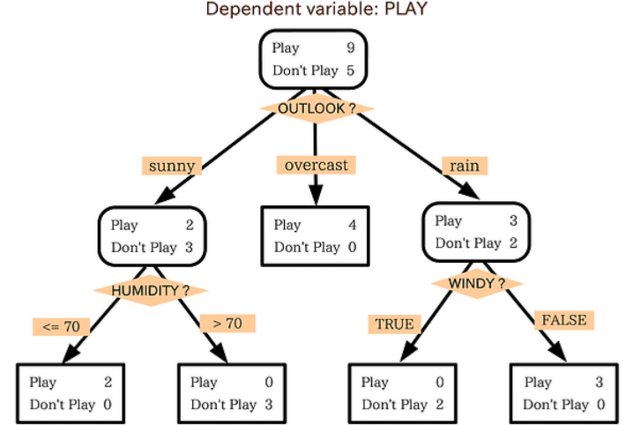
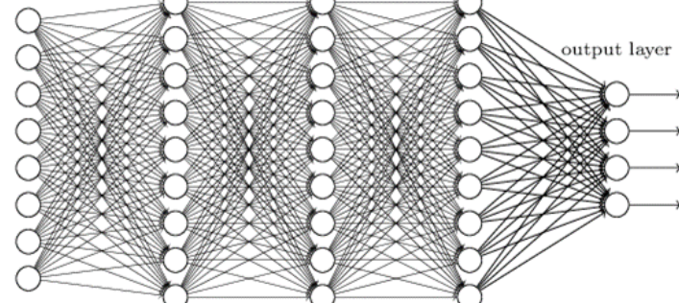
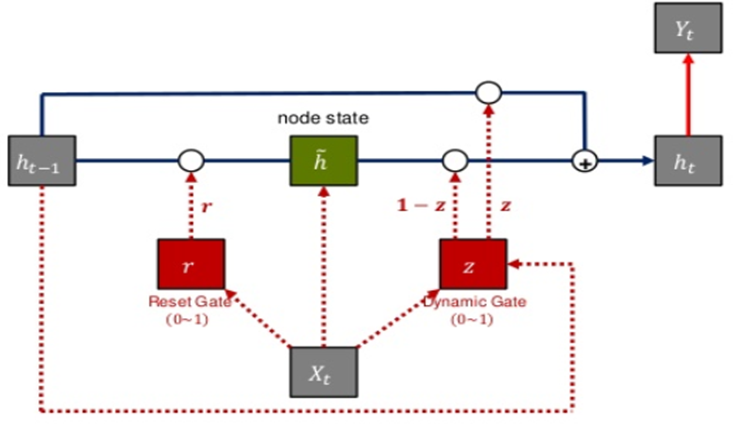



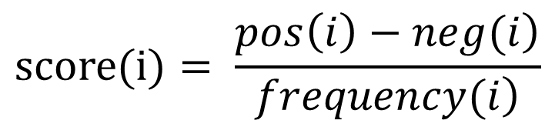

광운 코인(컴퓨터공학과)
이동준 장성록 이세영 권 민 박덕영
뉴스/SNS 데이터 분석 및 딥러닝을 이용한 주가예측
필요성 및 설계
Deep Learning
시간적 흐름의 영향을 받으며 외부의 변수에 영향을 받는 비 선형적인 특징을 갖는 주가 데이터와 비 선형적인 모델 학습에 적합한 딥 러닝을 통해 모델 생성
생성된 모델을 통해 투자의 위험도를 낮춤
대북 관련 뉴스를 이용해 감성사전을 구축하였고 딥러닝 알고리즘인 MLP, GRU을 이용해 주가 예측을 실시 하였음
감성사전은 BOW에 이용할 단어 선정에 사용하였고 Parameter값을 변경하면서 최적의 모델을 찾음
Deep Learning
기계학습의 한 종류로 써 인공 신경망으로 사람의 학습 형태를 본 따 구현한 심층 학습방법 이다.
복잡한 비선형 관계의 데이터들을 학습해 판단 할 수 있다.
A.I
사고나 학습, 인간이 가진 지적능력을 컴퓨터가 구현
Machine Learning
Decision Tree,
Bayes network,
SVM
K-means
Deep Learning
GRU,
LSTM,
MLP
뉴스 데이터
<그림1 인공지능 다이어그램>
대북 관련 기업 중 “철도, 시멘트, 금강산, DMZ, 아스콘“에 속하는 기업들을 이용
검색한 날짜: 2011.18~2019.03.04 기간 중에서 선택한 기업들의 평균 변화율이 1%이상 또는 -1%이하의 변화를 보인 날짜가 3일 이상인 기간과 4%이상 또는 -4%이하의 변화율이 발생한 날짜로 검색
조선일보에서 정치 분야에서만 뉴스 수집
수집된 5549개의 시계열 데이터를 30%, 30%, 40%로 구간을 나눔
구간별 80%는 train data, 10%는 validation data, 10%는 test data로 이용
정확도 향상을 위해 input에 주가 데이터 추가(전날의 총지수 변화율)
GRU
GRU
LSTM에서 Forget, input, output gate를 줄여 Reset, Update gate를 이용하는 알고리즘
- Reset : 새로운 입력을 이전 메모리와 어떻게 합칠지
- Update : 이전 메모리를 얼마나 기억할지
Parameter 수가 LSTM보다 적어서 학습 시간이 더 짧고 적은 데이터로도 학습이 가능
출력에 비선형 계산식이 필요가 없음
뉴스 제목을 입력 할 시 상승할 것인지 하락할 것인지 판별
30%
30%
40%
모델구현에 구성된 Parameter 값
5549개의 시계열 데이터
Parameter | Value
Epoch | 50
Learning rate | 0.002
Input layer | 64, Relu
Hidden layer | 64-64, tanh
Output layer (일반 계층) | 1, sigmoid
Accuracy | Accuracy
감성사전
<표 GRU parameter>
<그림 GRU>
감성 사전 설계
Result
예측 결과
조선일보 사이트에서 대북 관련 뉴스 제목 Crawling
Re module을 통해 특수기호 등의 데이터 전처리
한국어 분석기 중 Mecab을 이용해서 단어로 분해
단어 별 빈도수 측정 및 상승, 하락한 날의 뉴스에서 나온 횟수 측정
측정된 값으로 감성사전 구축 후 score값이 0.3이상이거나 0.3이하고 빈도수가 3회 이상인 단어로 BOW 구축
성능 지표는 Accuracy와 F1 score 이용
- Accuracy : 예측 값과 실제 값이 일치될 확률
- F1 score : 정밀성(Positive로 예측한 내용 중에 실제 Positive의 비율)과 재현율(실제
Positive 중 Positive로 예측한 비율)의 평균
 | accuracy | precision | recall | F1_Score
MLP | 0.72 | 0.52 | 0.48 | 0.5
GRU | 0.8 | 0.47 | 0.57 | 0.52
$$score(i)= \frac{\left.pos\left(i\right)−neg(i\right)}{\left.frequency(i\right)}$$
$$word\left(i\right)= 단어$$
$$frequency\left(i\right)= crawling한 뉴스 에서의 빈도수$$
$$pos\left(i\right)= 상승한 날의 뉴스에서의 빈도수$$
$$neg\left(i\right)= 하락한 날의 뉴스에서의 빈도수$$
MLP
기대 효과 & 방향
Multiple Layer Perceptron
가장 기본적인 Deep Learning 알고리즘
Input layer 와 output layer 사이에 하나 이상의 hidden layer 가 존재하는 신경망
뉴스 제목을 입력 할 시 상승할 것인지 하락할 것인지 판별
- 뉴스 데이터, 테마의 총 지수 값 등의 지표이외에 재무데이터, 자금 유 출입, 위험자산선호도, 주가 데이터 와 같은 정보를 추가해 분석에 활용한다면 더 좋은 결과가 있을 것이라 예상
모델구현에 구성된 Parameter 값
-구현 모델을 이용해 실제 투자에 적용해 보고 , 더 나아가 유가, EU, 중국 증시 등과 같은 테마에도 적용이 가능 할 것이라 예상
Parameter | Value
Epoch | 50
Learning rate | 0.002
Input layer | 128, Relu
Hidden layer | 128-128-128, Relu
Output layer | 1, sigmoid
Accuracy | Accuracy
Output
1
Input
128
Hidden
128
Hidden
128
Hidden
128
<표 MLP parameter>
<그림 MLP>

